Slide 1
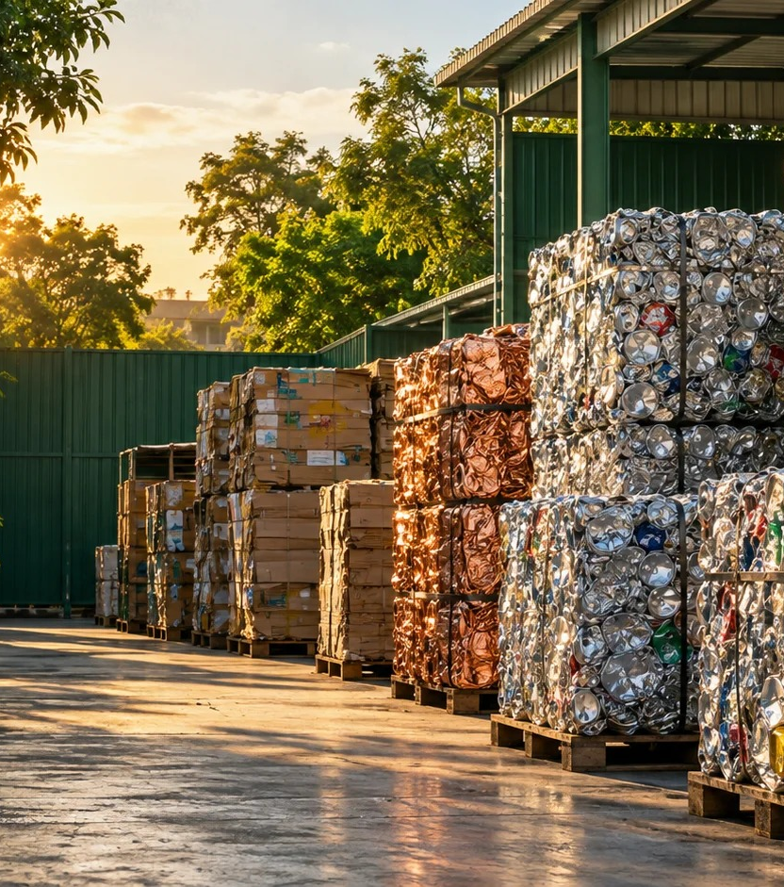
V
VCOI / DỰ ÁN THU GOM VE CHAI
ĐỀ XUẤT THÍ ĐIỂM
VCoi
Thu gom ve chai,
kết nối tái chế.
Thu gom hôm nay,
xanh hơn ngày mai.
Nhóm thực hiện: [Tên nhóm]
[Lớp / Trường] • [Thành viên]
MỘT LỊCH HẸN. THÊM MỘT VÒNG TÁI CHẾ.
Notes:
Thời lượng gợi ý: 30 giây.
Kính chào thầy cô và ban giám khảo. Nhóm chúng em giới thiệu VCoi, dự án kết nối người có nhu cầu bán ve chai với đại lý và nhân viên thu gom. Dự án kết hợp một nền tảng quản lý giao dịch với đề xuất thu gom thí điểm tại trường học hoặc địa phương. Logo chữ V trên slide là biểu trưng minh họa. Ảnh sử dụng từ thư mục public của dự án, không phải bằng chứng hoạt động thí điểm đã diễn ra.
Nguồn: repository https://github.com/1250080247-cloud/VCOI, commit 2c804bc. Các con số về mục tiêu và ngân sách là đề xuất thí điểm, chưa phải kết quả thực tế.

Slide 2
01 / ĐẶT VẤN ĐỀ
Vật liệu còn giá trị, nhưng dễ bị bỏ lỡ.
Ba vấn đề VCoi hướng tới trong hoạt động thu gom tại trường học và địa phương.
01
02
03
Phân loại chưa đều
Khó chủ động lịch
Khó đối chiếu
Giấy, nhựa, kim loại
còn bị trộn với
rác sinh hoạt.
Người bán khó hẹn giờ;
người thu gom khó
sắp xếp chuyến đi.
Thông tin cân, giá
và khoản chi thủ công
khó theo dõi lại.
CƠ HỘI → Đặt lịch thuận tiện • Thu gom có tổ chức • Thông tin minh bạch
VCoi / Thu gom hôm nay, xanh hơn ngày mai
02 / 08
Notes:
Thời lượng gợi ý: 45 giây.
Vấn đề dự án hướng tới gồm ba điểm. Thứ nhất, vật liệu có thể tái chế còn bị bỏ chung với rác sinh hoạt. Thứ hai, người bán và người thu gom chưa dễ thống nhất thời gian. Thứ ba, giao dịch thủ công khó đối chiếu khối lượng và đơn giá. Đây là các vấn đề cần khảo sát tại điểm thí điểm; nhóm chưa công bố số liệu thực trạng địa phương khi chưa có dữ liệu. VCoi tạo một luồng đặt lịch và ghi nhận giao dịch rõ ràng để giải quyết những bất tiện đó.
Nguồn: repository https://github.com/1250080247-cloud/VCOI, commit 2c804bc. Các con số về mục tiêu và ngân sách là đề xuất thí điểm, chưa phải kết quả thực tế.

Slide 3
02 / MỤC TIÊU
Thí điểm nhỏ. Đo lường rõ.
Các chỉ tiêu dưới đây là mục tiêu đề xuất cho giai đoạn đầu.
50
100 kg
4 tuần
người tham gia
vật liệu thu gom
thời gian thí điểm
NGẮN HẠN
DÀI HẠN
Hoàn thiện luồng đặt lịch, cân, duyệt giá.
Ghi nhận đầy đủ từng giao dịch.
Duy trì thu gom định kỳ.
Mở rộng phạm vi và thói quen phân loại.
VCoi / Thu gom hôm nay, xanh hơn ngày mai
03 / 08
Notes:
Thời lượng gợi ý: 45 giây.
Trong bốn tuần đầu, nhóm đề xuất tiếp cận 50 người tham gia và thu gom 100 kg vật liệu. Đây là mục tiêu thí điểm, không phải thành tích đã đạt. Về sản phẩm, mục tiêu ngắn hạn là hoàn thiện luồng từ đặt lịch tới biên nhận, ghi rõ khối lượng và đơn giá. Về dài hạn, nhóm mong muốn duy trì lịch thu gom định kỳ và mở rộng sau khi đã đánh giá được hiệu quả, chi phí và phản hồi.
Nguồn: repository https://github.com/1250080247-cloud/VCOI, commit 2c804bc. Các con số về mục tiêu và ngân sách là đề xuất thí điểm, chưa phải kết quả thực tế.

Slide 4
03 / MÔ HÌNH HOẠT ĐỘNG
Từ phân loại đến một giao dịch rõ ràng.
KHÁCH HÀNG
QUẢN TRỊ VIÊN
NHÂN VIÊN THU GOM
1
Phân loại
2
Đặt lịch
3
Điều phối
Tách giấy, nhựa, kim loại;
giữ sạch và khô.
Chọn vật liệu, địa chỉ
và khung giờ trên VCoi.
Admin xác nhận và
phân công nhân viên.
4
Cân & báo giá
5
Ghi nhận chi trả
6
Chuyển tái chế
Nhân viên cân thực tế;
khách xem và duyệt giá.
Lưu thanh toán và
biên nhận giao dịch.
Đại lý tập kết và chuyển
tới đơn vị phù hợp.
Bản đồ án mô phỏng thanh toán. Tập kết và tái chế thuộc quy trình vận hành ngoài phần mềm.
VCoi / Thu gom hôm nay, xanh hơn ngày mai
04 / 08
Notes:
Thời lượng gợi ý: 90 giây.
Mô hình có ba vai trò chính: khách bán ve chai, quản trị viên và nhân viên thu gom. Đầu tiên người tham gia phân loại giấy, nhựa và kim loại, giữ vật liệu sạch và khô. Sau đó khách đặt lịch trên VCoi. Quản trị viên xác nhận và phân công người phù hợp; hệ thống kiểm tra lịch trùng. Nhân viên đến nơi, cân thực tế và gửi báo giá. Khách có quyền chấp thuận hoặc từ chối trước khi ghi nhận chi trả. Hệ thống lưu lịch sử và biên nhận để các bên đối chiếu. Cuối cùng đại lý tập kết và chuyển vật liệu tới đơn vị tái chế. Cần phân biệt phạm vi: phần mềm hiện mô phỏng thanh toán, chưa chuyển tiền thật; hoạt động tái chế vật lý là phần vận hành đề xuất.
Nguồn: repository https://github.com/1250080247-cloud/VCOI, commit 2c804bc. Các con số về mục tiêu và ngân sách là đề xuất thí điểm, chưa phải kết quả thực tế.

Slide 5
04 / KẾ HOẠCH TRIỂN KHAI
Bốn tuần để kiểm chứng mô hình.
Bắt đầu từ một khu vực nhỏ, có người phụ trách và đầu ra đo được.
TUẦN 01
TUẦN 02
TUẦN 03
TUẦN 04
Khảo sát
Chuẩn bị
Thí điểm
Đánh giá
Chọn khu vực
và điểm tập kết.
Phân công trách nhiệm.
Sửa lỗi ưu tiên.
Kiểm thử hệ thống.
Hướng dẫn sử dụng.
Truyền thông.
Tiếp nhận lịch hẹn.
Tổ chức thu gom.
Tổng hợp khối lượng.
Đối chiếu chi phí.
Thu nhận phản hồi.
Phạm vi rõ
Sẵn sàng thử
Có dữ liệu
Quyết định mở rộng
VCoi / Thu gom hôm nay, xanh hơn ngày mai
05 / 08
Notes:
Thời lượng gợi ý: 60 giây.
Lộ trình triển khai kéo dài bốn tuần. Tuần đầu khảo sát nhu cầu, chọn phạm vi và điểm tập kết được cho phép sử dụng. Tuần hai hoàn thiện các lỗi ưu tiên đã nhận diện, kiểm thử và hướng dẫn các vai trò. Tuần ba truyền thông, nhận lịch và thực hiện thu gom thí điểm. Tuần bốn đối chiếu khối lượng, chi phí và phản hồi để quyết định tiếp tục hay điều chỉnh. Mỗi tuần đều có một kết quả rõ ràng để nhóm theo dõi, không chỉ là danh sách công việc.
Nguồn: repository https://github.com/1250080247-cloud/VCOI, commit 2c804bc. Các con số về mục tiêu và ngân sách là đề xuất thí điểm, chưa phải kết quả thực tế.

Slide 6
05 / NGUỒN LỰC & NGÂN SÁCH
Gọn nguồn lực, rõ từng khoản chi.
NGÂN SÁCH MINH HỌA
4 NGƯỜI
Cân, bao chứa, dụng cụ
800.000 đ
1 điều phối • 2 thu gom
1 kỹ thuật & báo cáo
Đồ bảo hộ
300.000 đ
Vận chuyển
500.000 đ
ĐIỂM TẬP KẾT
Được cho phép sử dụng;
có mái che và phân khu.
Truyền thông
200.000 đ
Dự phòng
200.000 đ
PHƯƠNG TIỆN
Cân, bao chứa, găng tay,
xe vận chuyển và điện thoại.
TỔNG DỰ KIẾN
2.000.000 đ
Chưa gồm vốn thu mua, thuê địa điểm và hạ tầng phần mềm. Cần khảo giá trước khi triển khai.
VCoi / Thu gom hôm nay, xanh hơn ngày mai
06 / 08
Notes:
Thời lượng gợi ý: 60 giây.
Nhóm đề xuất bốn người: một điều phối viên, hai người thu gom, một người phụ trách kỹ thuật và báo cáo. Điểm tập kết cần được cho phép sử dụng, có mái che và phân khu. Ngân sách minh họa cho vật tư, bảo hộ, vận chuyển, truyền thông và dự phòng là hai triệu đồng. Con số này cần được khảo giá và chưa bao gồm vốn trả tiền thu mua, thuê địa điểm hay hạ tầng triển khai phần mềm. Tiền thu mua phải được dự trù riêng theo khối lượng và đơn giá, vì khách hàng là người bán ve chai và nhận tiền.
Nguồn: repository https://github.com/1250080247-cloud/VCOI, commit 2c804bc. Các con số về mục tiêu và ngân sách là đề xuất thí điểm, chưa phải kết quả thực tế.

Slide 7
06 / TÁC ĐỘNG & LỢI ÍCH
Giá trị cho môi trường và cộng đồng.
Hiệu quả được đánh giá bằng dữ liệu thu gom và phản hồi của người tham gia.
Môi trường
Người tham gia
Đại lý & cộng đồng
Tăng vật liệu được phân loại
và chuyển tới tái chế.
Chủ động lịch hẹn, đối chiếu
khối lượng và giá bán.
Điều phối tập trung; tạo cơ hội
duy trì thu gom định kỳ.
ĐO BẰNG DỮ LIỆU
Khối lượng theo loại
Số người tham gia
Tỷ lệ hoàn tất đơn
Mức độ hài lòng
Hướng mở rộng: tự nguyện trích tiền bán ve chai cho quỹ xanh hoặc hoạt động thiện nguyện.
VCoi / Thu gom hôm nay, xanh hơn ngày mai
07 / 08
Notes:
Thời lượng gợi ý: 60 giây.
Lợi ích môi trường trước hết là tăng lượng vật liệu được phân loại và chuyển tới nơi tái chế. Với người dân, hệ thống giúp chủ động lịch và hiểu rõ khối lượng, đơn giá. Với đại lý, thông tin đơn và khoản chi được quản lý tập trung. Nhóm sẽ đánh giá bằng số kilogram từng loại vật liệu, số người tham gia, tỷ lệ hoàn tất và mức độ hài lòng. Nếu phát triển quỹ xanh hoặc hoạt động thiện nguyện, việc trích tiền phải hoàn toàn tự nguyện và có công khai. Đây là hướng mở rộng, chưa phải tính năng gây quỹ đã được triển khai. Không quy đổi sang lượng CO2 giảm nếu chưa có phương pháp đo phù hợp.
Nguồn: repository https://github.com/1250080247-cloud/VCOI, commit 2c804bc. Các con số về mục tiêu và ngân sách là đề xuất thí điểm, chưa phải kết quả thực tế.

Slide 8
07 / CÙNG HÀNH ĐỘNG
Bắt đầu từ một lịch hẹn.
Một chai nhựa. Một chồng giấy.
Thêm một vòng đời cho vật liệu.
NGƯỜI THAM GIA
NHÀ TRƯỜNG / ĐỊA PHƯƠNG
ĐỐI TÁC
Phân loại ve chai
và đăng ký thu gom.
Hỗ trợ truyền thông
và điểm tập kết.
Đồng hành vận chuyển
và tiếp nhận tái chế.
Thu gom hôm nay, xanh hơn ngày mai.
github.com / VCOI
VCoi / Thu gom hôm nay, xanh hơn ngày mai
08 / 08
Notes:
Thời lượng gợi ý: 30 giây.
Nhóm mong nhận được sự đồng hành của ba phía. Người tham gia bắt đầu bằng việc phân loại và đăng ký một lịch thu gom. Nhà trường hoặc địa phương hỗ trợ truyền thông và điểm tập kết. Đối tác đồng hành vận chuyển và tiếp nhận vật liệu tái chế. Mời thầy cô và ban giám khảo xem mã nguồn hoặc góp ý cho phương án thí điểm. Xin cảm ơn. Thu gom hôm nay, xanh hơn ngày mai.
Nguồn: repository https://github.com/1250080247-cloud/VCOI, commit 2c804bc. Các con số về mục tiêu và ngân sách là đề xuất thí điểm, chưa phải kết quả thực tế.

